Slide 1
Prisdannelse 2
Priselasticitet

Slide 2
Dagens program
1) Repetition fra sidst
2) De to nye fagbegreber i dag
3) Forbruger- og producentoverskud
4) Priselasticitet
5) Opgave hvis vi når det

Slide 3
Opsamling fra sidst
Efterspørgselskurven ser ud som den gør som følge af indkomsteffekten og substitutionseffekten
Udbudskurven ser ud som den gør, fordi producenter har forskellige produktionsomkostninger og fordi det kan være dyrt opstarte en ny (mer)produktion
Prisen vil ”altid” ramme en ligevægt, hvorfor?

Slide 4
Ændringer i efterspørgsel
Husholdningerne efterspørger mere af en bestemt vare.
Det betyder at der ved hvert prisniveau er flere der er villige til at købe varen.
Derfor forskydes efterspørgselskurven parallelt til højre i modellen
Markedskræfterne sikrer, at en øget efterspørgsel tilfredsstilles gennem et øget udbud, idet den højere ligevægtspris lokker producenterne til at øge produktionen.

Slide 5
Ændringer i udbud
Hvis fx produktionen af en vare effektiviseres kraftigt ved hjælp af nye produktionsmetoder, vil udbuddet af denne vare stige.
Det betyder at der ved hvert prisniveau kan fremstilles
Derfor forskydes udbudskurven parallelt til højre
Eksemplet viser, at bedre produktionsmetoder – og dermed lavere omkostninger – via markedskræfterne slår igennem og kommer forbrugerne til gode gennem større udbud til lavere pris.
Ved en fri prisdannelse sikrer markedskræfterne, at produktionen udbydes af de mest effektive producenter. De ineffektive producenter vil ved en given pris ikke kunne få dækket deres høje omkostninger, og de konkurreres ud af markedet.

Slide 6
Det nye i dag
Producent og forbrugeroverskud – Det samfundsøkonomiske overskud
Priselasticitet – Hvor meget påvirker prisændringer påvirker efterspørgslen (Ikke alle varer er ens)

Slide 7
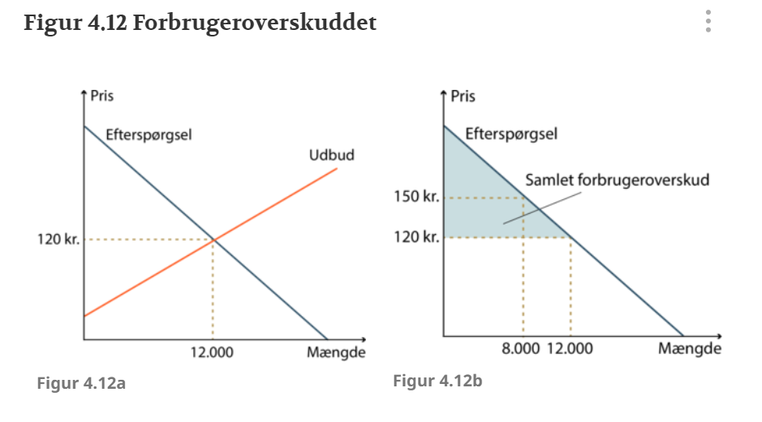
Forbruger- og producentoverskud
Forbrugeroverskuddet er et udtryk for at nogle forbrugere køber varen til en billigere pris end det de var villige til at give.
Forbrugeroverskuddet er med andre ord den pris en forbruger er villig til at betale for varen minus den pris der rent faktisk betales.
Det samlede forbrugeroverskud er derfor den trekant der dannes over ligevægtsprisen

Slide 8
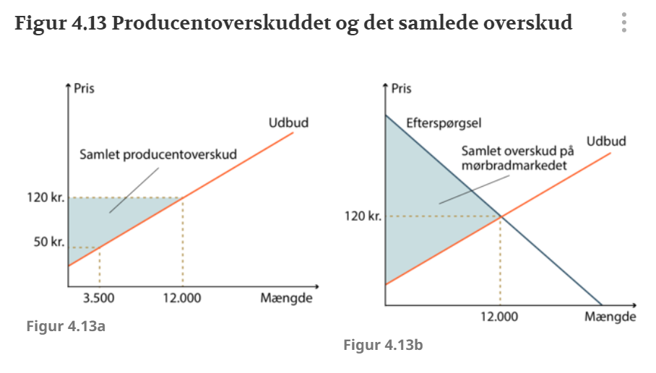
Forbruger- og producentoverskud
Producentoverskuddet fremkommer ved at se på virksomhedernes produktionsomkostninger. De mest effektive producenter kan sælge til en lav pris.
Det vil sige, at de sagtens ville kunne sælge til en lavere pris end ligevægtsprisen og derfor tjener ekstra hver gang.
Sammenlægges de to overskud fås det samlede samfundsmæssige overskud.

Slide 9
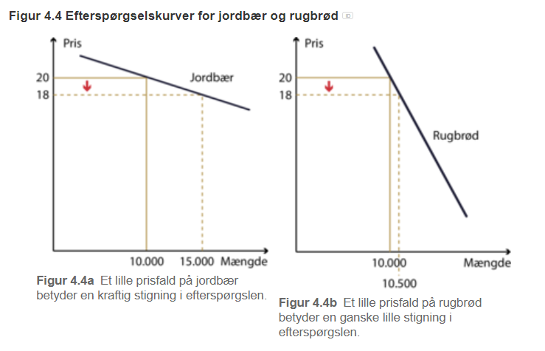
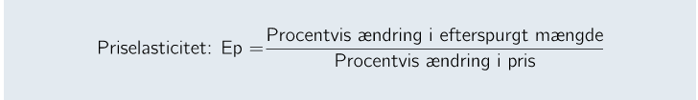
Priselasticitet
Nogle varer er prisfølsomme, andre er ikke.
Pris elasticitet: hvor meget den efterspurgte mængde af en vare ændrer sig som følge af en prisændring.
Helt præcist defineres elasticiteten Ep som forholdet mellem den procentvise mængdeændring og den procentvise prisændring.

Slide 10
Priselasticitet
Priselasticiteten er altid et negativt talt – et fald i prisen medfører en positiv mængdeændring (Stigende efterspørgsel). En stigning i prisen medfører en negativ mængdeændring (faldende efterspørgsel)
Hvis priselasticiteten blev et positivt tal – Ville i kunne konkludere at en stigende pris får efterspørgslen til at stige eller en faldende pris får efterspørgslen til at falde (Det giver ikke mening, udover i helt særlige tilfælde).
Grænseværdier:
Fra 0 til -1: Varen er uelastisk: Når den procentvise mængdeændring er mindre end den procentvise prisændringen
-1: Varen er Neutralelastisk
> -1: Varen er elastisk: Når den procentvise mængdeændring er større end den procentvise prisændring

Slide 11
Forskelle mellem de to elasticiteter
Nu skal vi tegne de sidste to skitser
Hvad sker der med forbruger og producentoverskud i de to eksempler?

Slide 12
Opgave 4.13 - Sukker

